Slide 1

Otávio Carneiro – otavio@carneiro.blog.br

Slide 2
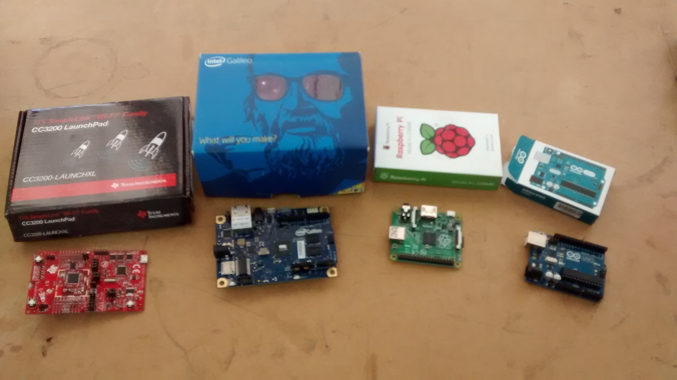

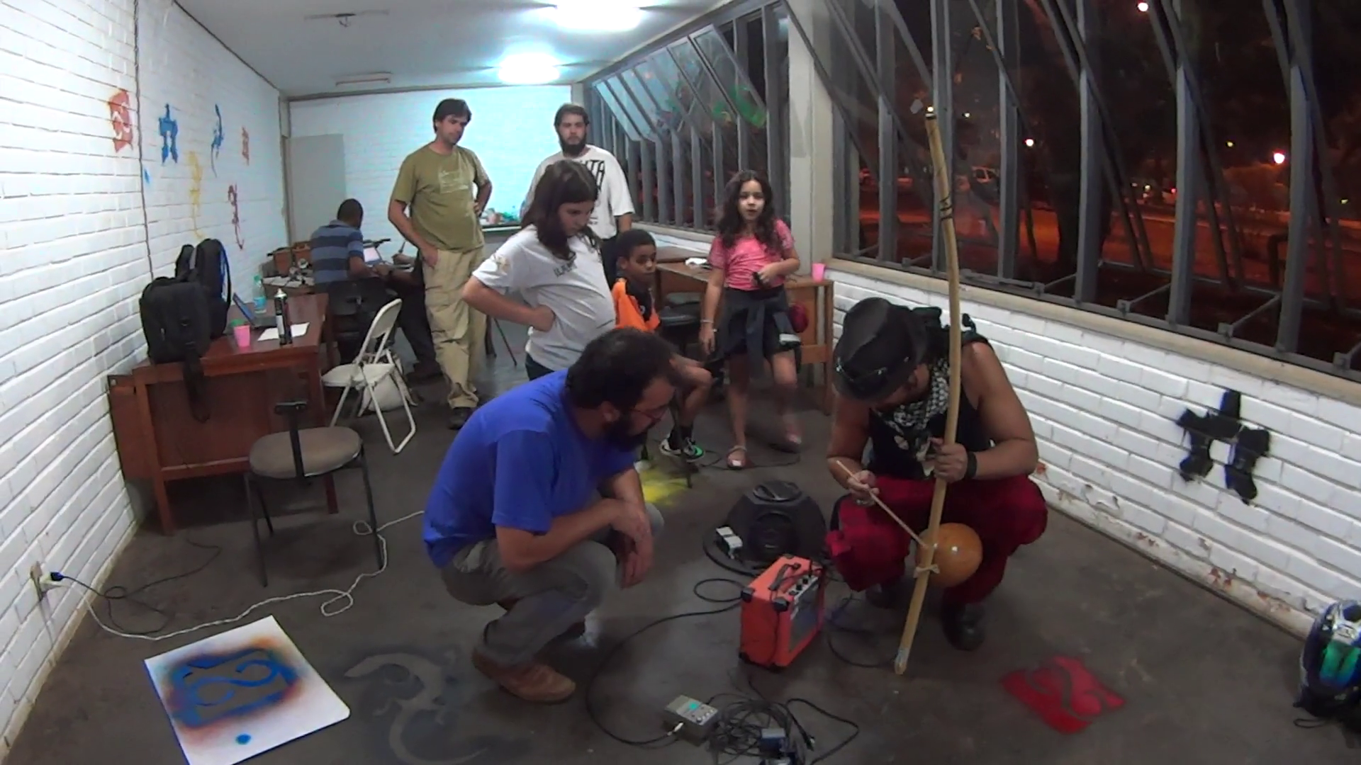


Slide 3
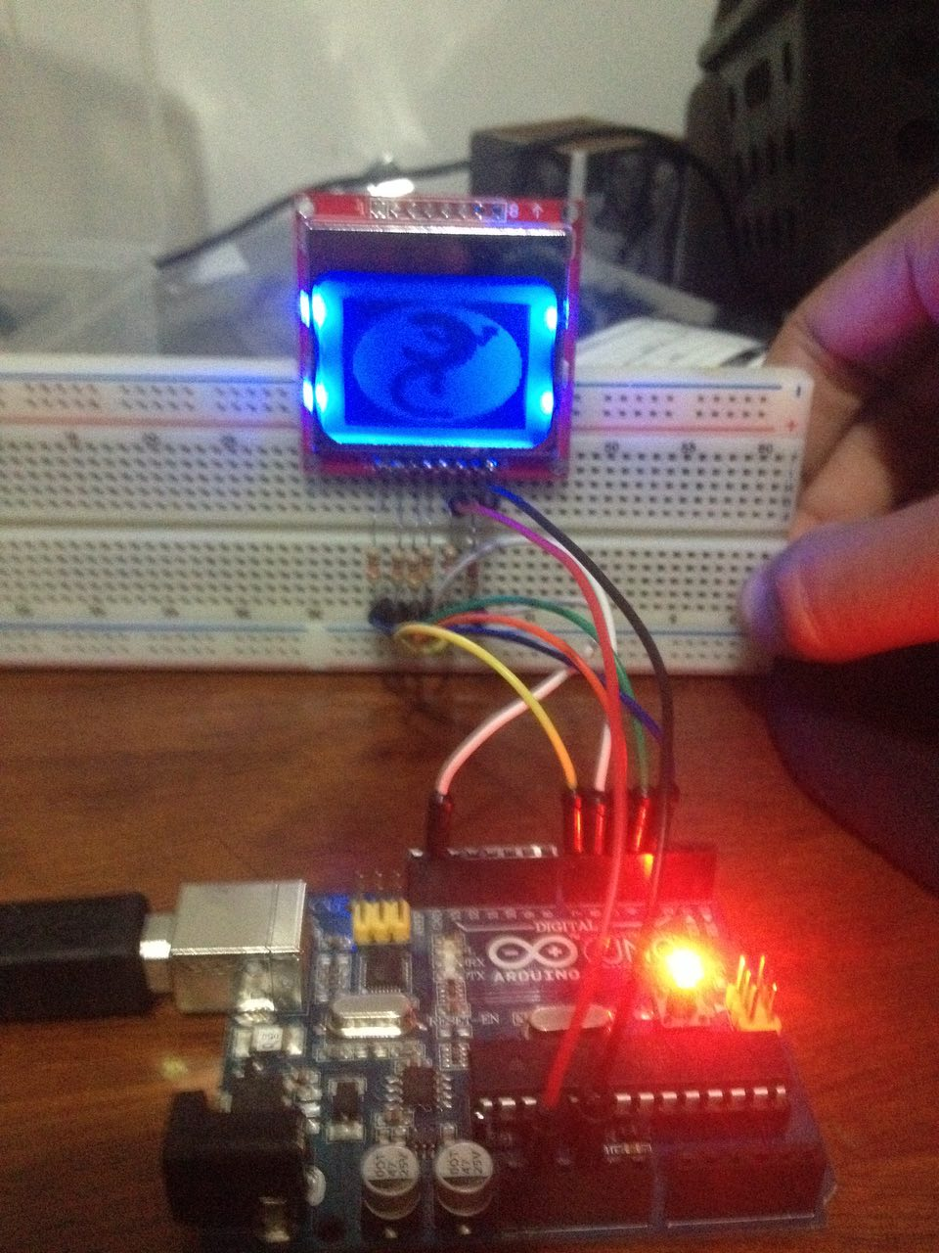


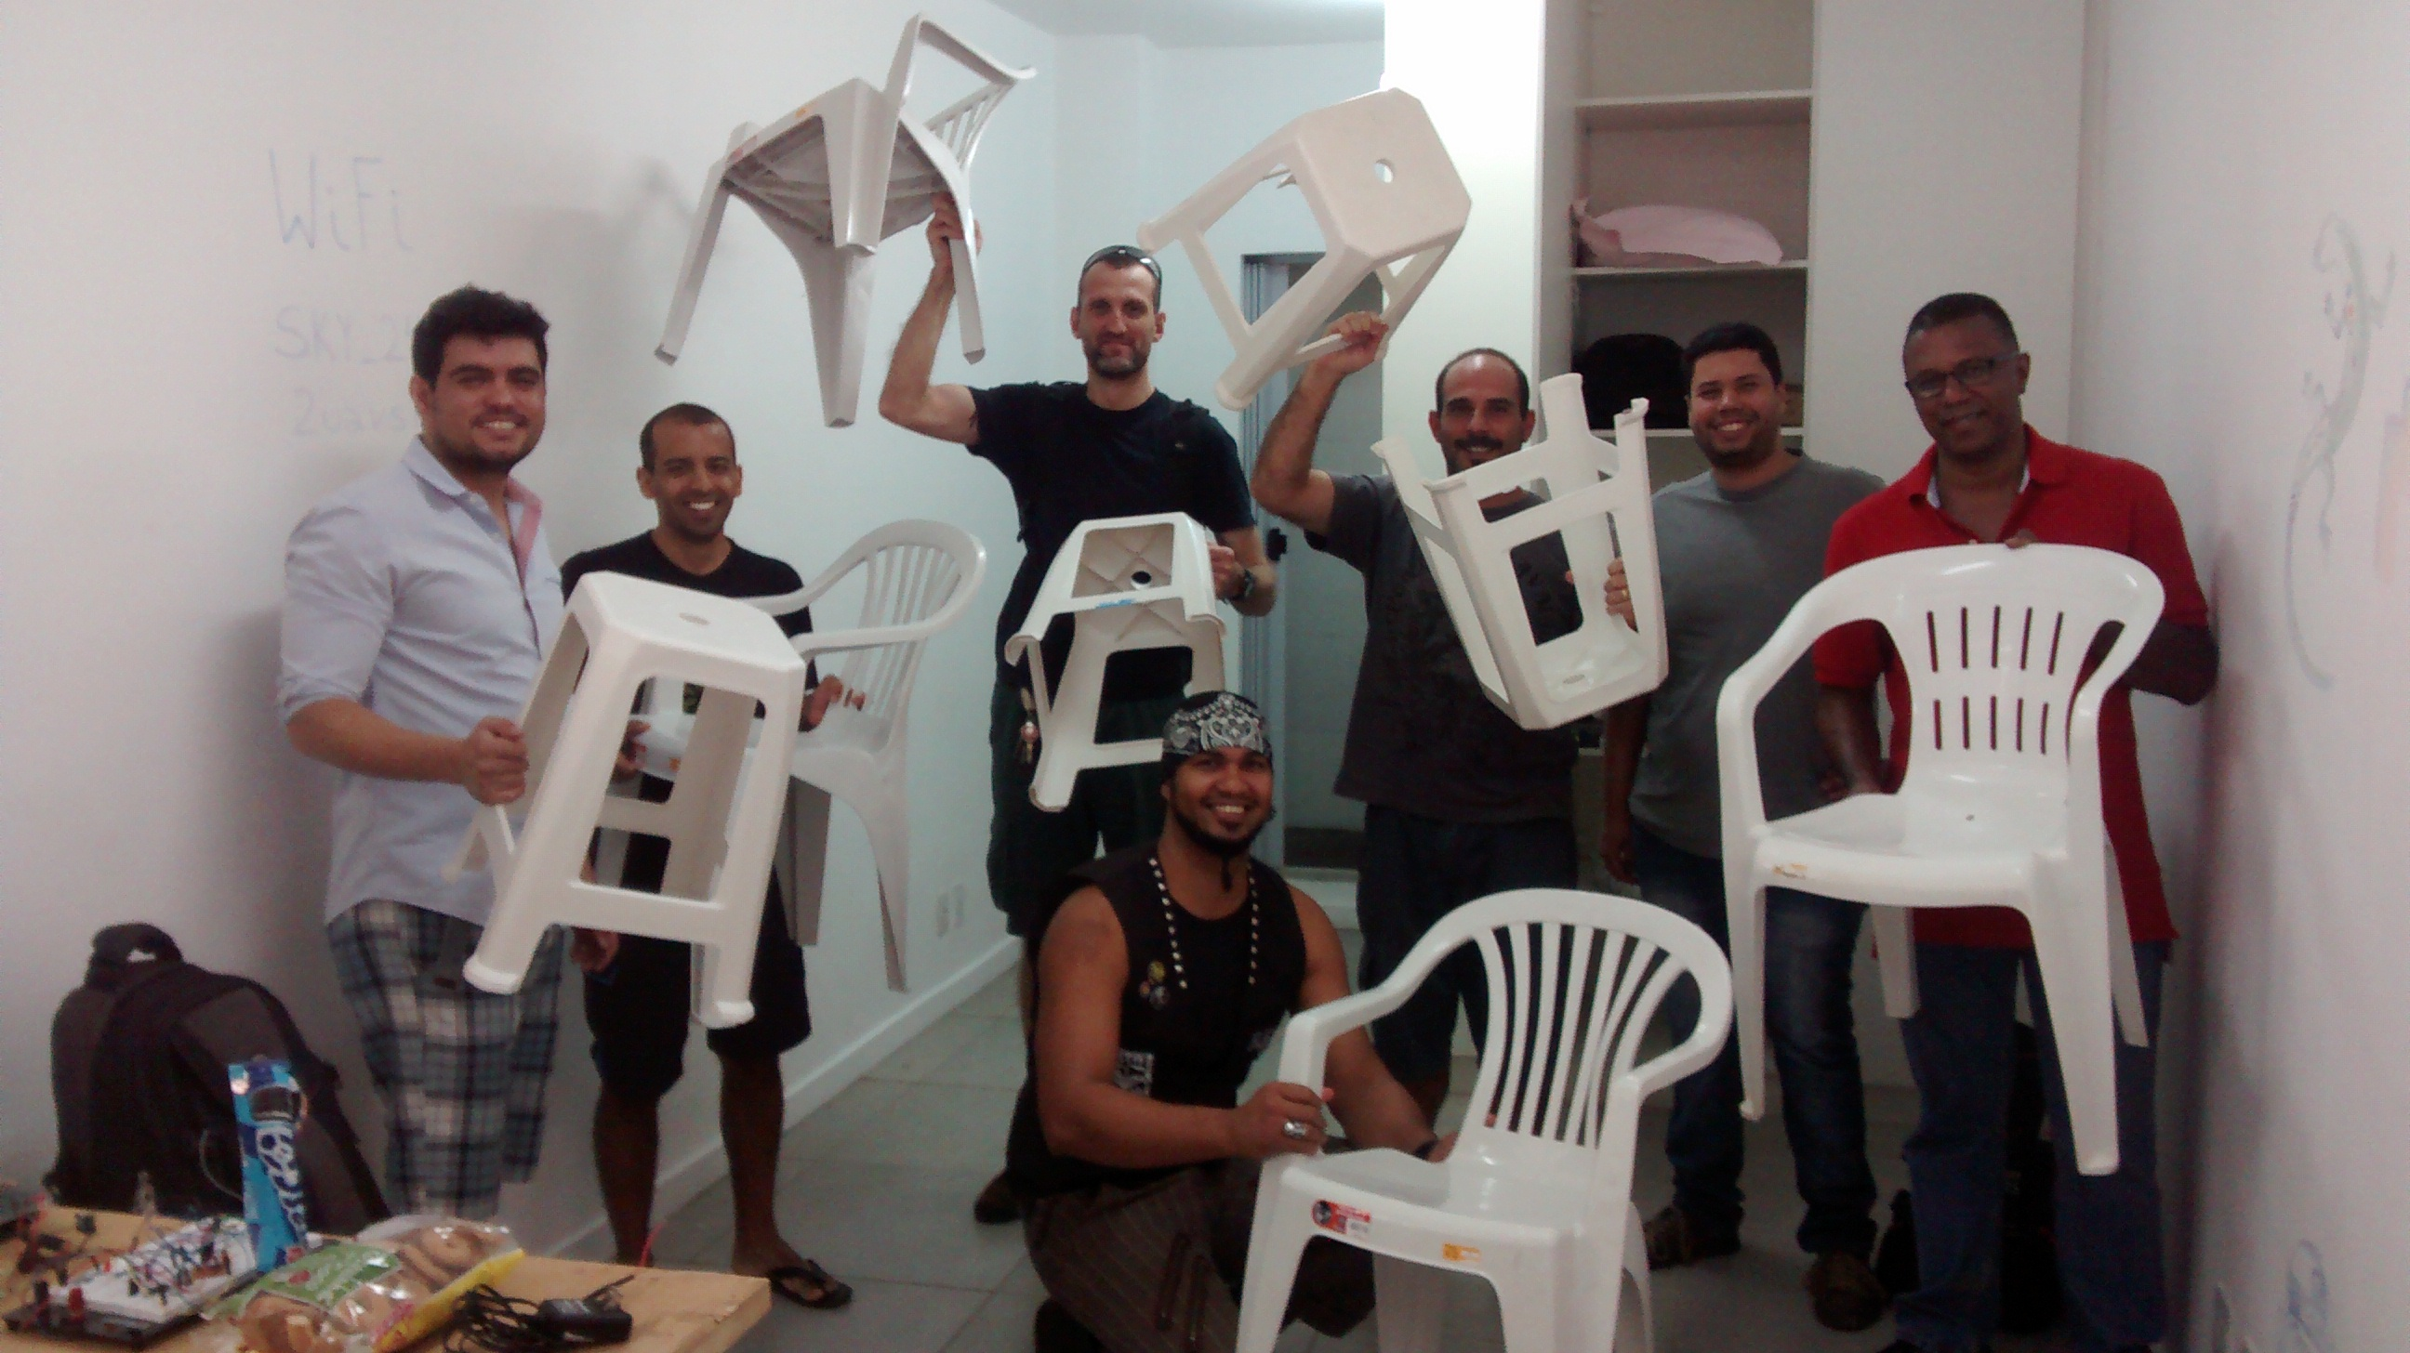
“Dados olhos suficientes, qualquer problema é frívolo” – Lei de Linus
“A infraestrutura precede os projetos” - hackerspace design pattern

Slide 4
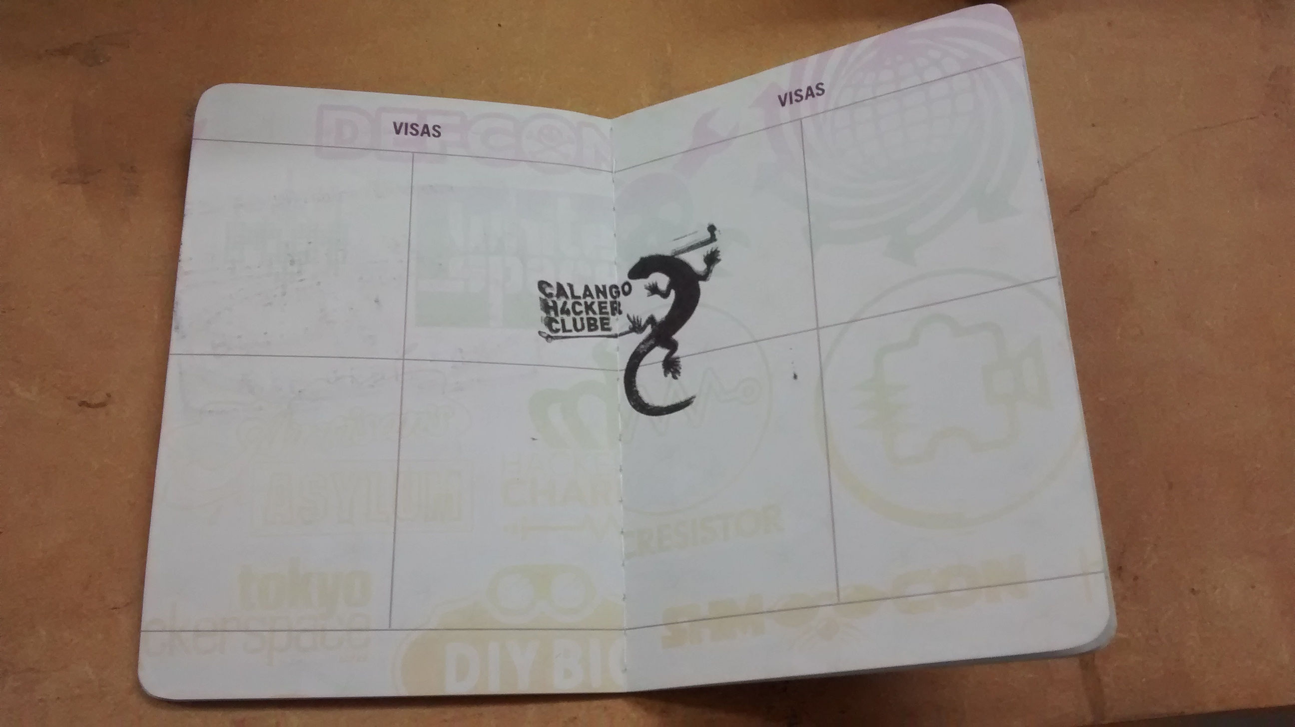






hackerspaces.org

Slide 5





Quem se beneficia?
Escola Classe
115 Norte
… e muitos mais...

Slide 6
Obrigado!
calango.club

